Slide 1
Сегодня на календаре 3 сентября
Лапеченкова Д.В., педагог дополнительного образования, СОГБУ ДО «Станция юннатов»

Slide 2
3 сентября – одна из памятных дат в России, которая носит название День солидарности в борьбе с терроризмом.

Slide 3
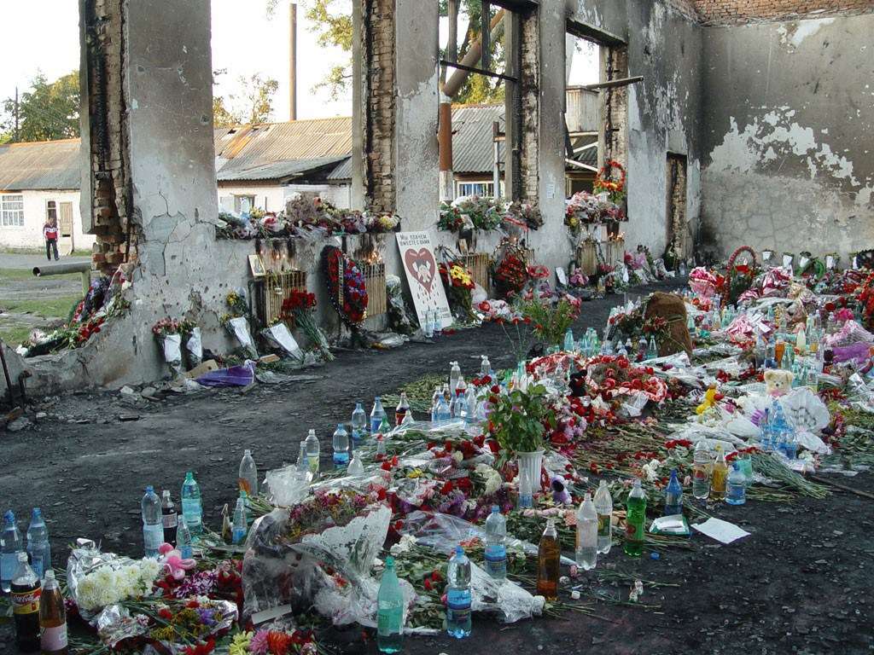
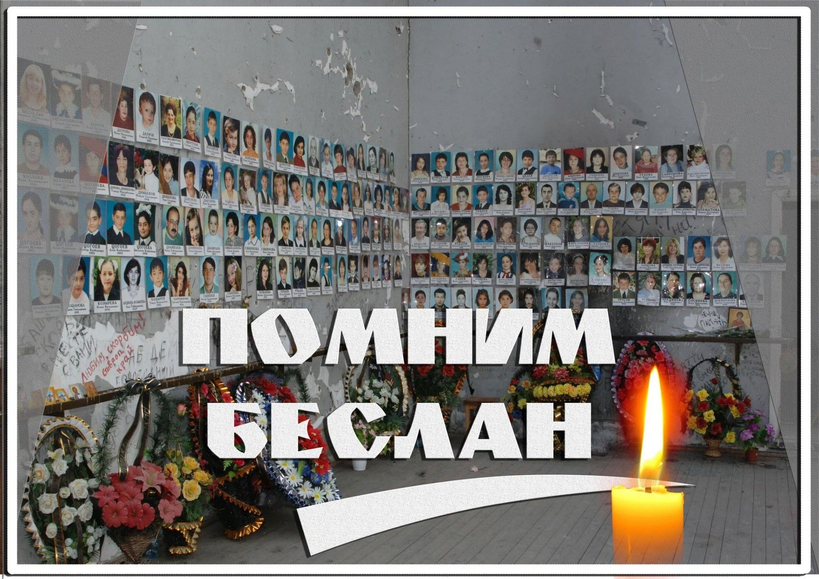
Эта дата связана с трагическими событиями в городе Беслане 1-3 сентября 2004 года

Slide 4
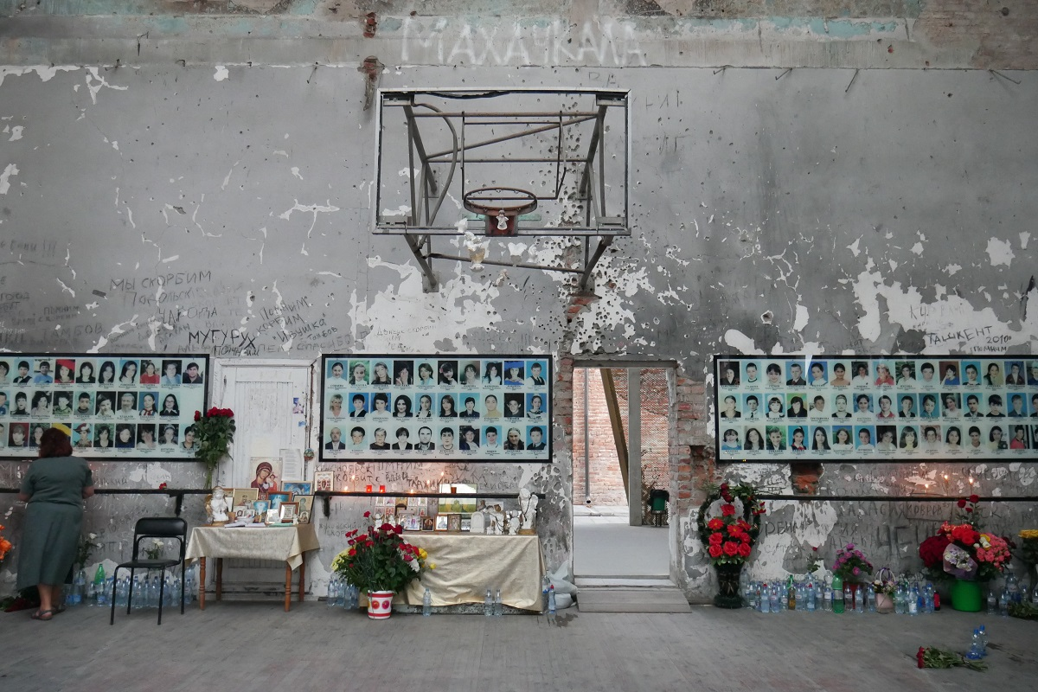
Слово "террор" в переводе с латыни означает "ужас". Террористы - это жестокие люди, которые любыми способами хотят запугать нас, вселить в нас страх.

Slide 5
Правила «Что нужно делать, чтобы не стать жертвой террора» *Будьте внимательны; обращайте внимание на посторонних людей; не стесняйтесь, если что-то вам покажется подозрительным, сообщить об этом старшим. * Не дотрагивайтесь до бесхозных сумок, пакетов, свертков; не подбирайте никаких вещей, даже ценных: мина-ловушка может быть замаскирована под игрушку, ручку, мобильный телефон и т.д. *О подозрительных предметах сообщайте в ближайшее отделение милиции или сотрудникам патрульно-постовой службы. *Следите за бесхозными помещениями, чердаками, подвалами. *По возможности избегайте больших скоплений людей, где увеличивается вероятность теракта.

Slide 6
Правила «Если ты оказался в заложниках…»
Настройся на долгое ожидание. Специалистам требуется время, чтобы освободить тебя. Они не теряют ни минуты, но должны всё предусмотреть.
Постарайся мысленно отвлечься от происходящего: вспоминай содержание книг, художественных фильмов, мультфильмов, решай в уме задачи.
Старайся не раздражать террористов: не кричи, не плачь, не возмущайся. Не требуй также немедленного освобождения - это невозможно.
Не вступай в споры с террористами, выполняй все их требования. Помни: это вынужденная мера, ты спасаешь себя и окружающих.

